Slide 1

Didaktik des Deutschen II
Johannes Köck
koeck@mail.muni.cz
Sommersemester 2018

Slide 2
Inhalte dieser VO
Zielgruppe: Das Seminar richtet sich an angehende Lehrende und vermittelt grundlegende Didaktik-Kenntnisse. Neben Unterrichtsprinzipien und der Planung und Gestaltung, Vor- und Nachbereitung von Unterricht, werden die rezeptiven und produktiven 5 Fertigkeiten Lesen, Hören, Sprechen, Schreiben, Hör-Seh-Verstehen (Arbeit mit Film) , theoretisch dargestellt, vermittelt und in verschiedene Methodenkonzepte eingeordnet. Geplant sind sowohl die Lektüre verschiedener Fachtexte zu den Fertigkeiten, als auch praxisbezogene Unterrichtssimulationen, die im Plenum diskutiert werden sollen.

Slide 3
Grobziel: Die Lernenden haben einen grundlegenden Überblick und Kenntnisse der 5 Fertigkeiten und verfügen über theoriebasiertes Basiswissen durch die Grundlagenlektüre. • Praktische Anwendungsmöglichkeiten (-prinzipien) werden für die konkreten Unterrichtssituationen erarbeitet und erprobt.

Slide 4
Inhalte: 1. Fremdsprachenunterricht im Allgemeinen - Methodik, Didaktik - Begriffsbestimmung; • 2. Die Methoden des Fremdsprachenunterrichts im historischen Wandel; ein Überblick: • a) Die Grammatik-Übersetzungs-Methode und die direkte Methode • b) Die audiolinguale und audiovisuelle Methode • c) Die kommunikativ-pragmatische Methode • d) Der interkulturelle Ansatz • e) Der migrationspädagogische Ansatz • 3. Ausspracheschulung • 4. Grammatik im Fremdsprachenunterricht • 5. Wortschatz und Wortschatzvermittlung im DaF • 6. Leseverstehen • 7. Hörverstehen • 8. Hör-Seh-Verstehen • 9. Sprechen • 10. Schreiben

Slide 5
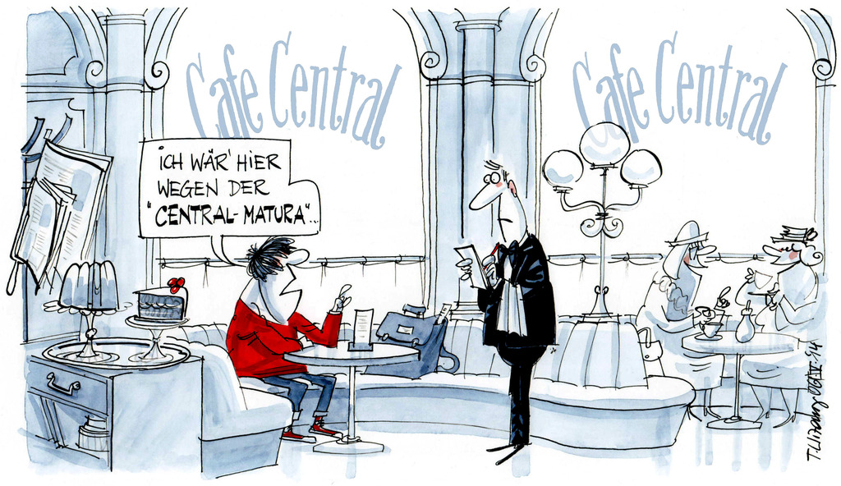
Leistungsnachweis?
Impulsreferat und….????

Slide 6
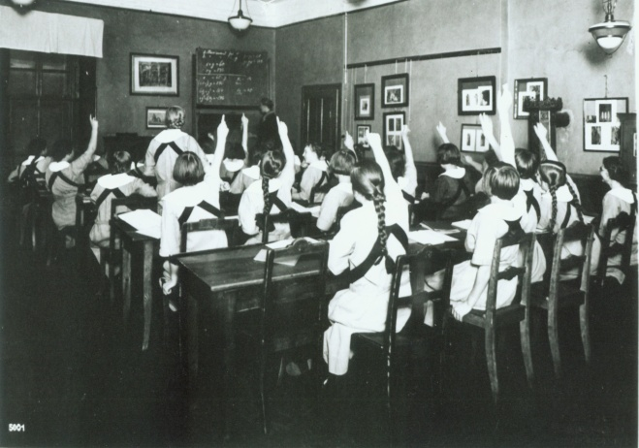
Gruppenarbeit
Erinnert euch an euer Unterrichtspraktikum/Unterrichtserfahrungen:
Was lief (besonders)gut, was nicht?
Was braucht ihr noch für euren Unterricht?
Was sollen wir in diesem Semester machen?
Einigt euch auf 5 Punkte
→ Damit es nicht ganz so „langweilig“ ist, habe ich Folgendes vorbereitet:

Slide 7

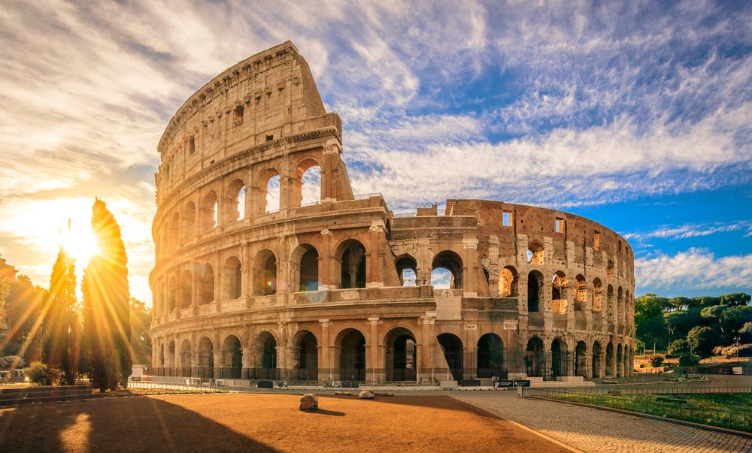

Slide 8
Was ist euch wichtig?
Staatsexamen – Fragen
Methodik im Unterricht
Fertigkeiten und Materialien
Migrationspädagogik
Ausspracheschulung
Lernplattformen
Wortschatzerwerb
Grammatikvermittlung
Time-Managment

Slide 9
Gestaltung des Unterrichts (Planung, Aktivitäten, Sozialformen)

